Slide 1
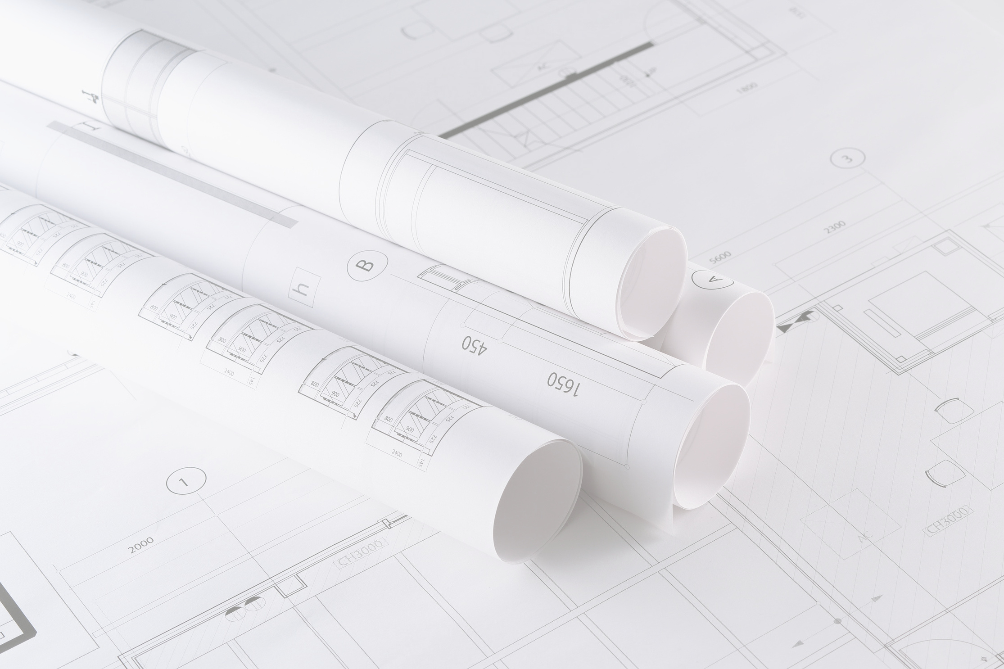

TRABAJO DE GRADO II - MAESTRÍA EN INGENIERÍA CIVIL
Evaluación de la influencia de la Proporción Volumétrica de Bloques (VBP) en los tiempos del final de la consolidación primaria en un material tipo Bimsoil
Omar E. Maestre Martínez
Mauricio Porras Gutiérrez
Director-Codirector:
Ing. Alfonso M. Ramos Cañón
Ing. Andrés H. Clavijo Rincón
1

Slide 2
Contenido
La presentación sigue el hilo de los tres objetivos específicos del trabajo.
Objetivo 1 — Formulación analítica
1
Establecer la relación entre la VBP y el coeficiente de consolidación mediante una formulación analítica (Cv,BIM).
Objetivo 2 — Validación
2
Verificar la validez del Cv(VBP) comparándolo con el Cv experimental (base de datos de Clavijo R., 2022).
Objetivo 3 — Modelación numérica
3
Calcular los tiempos de consolidación (t70, t90, t100) mediante modelos de elementos finitos acoplados en RS2.

Slide 3

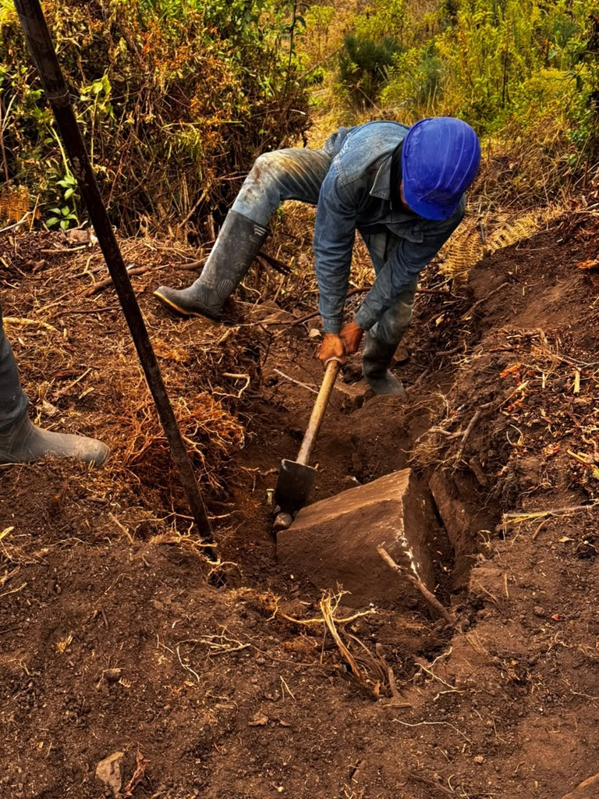
TRABAJO DE GRADO II - MAESTRÍA EN INGENIERÍA CIVIL
Introducción
La ingeniería geotécnica ha abordado la consolidación bajo el supuesto de medios homogéneos.
Sin embargo, en campo es común encontrar materiales altamente heterogéneos, tales como los BIMSOILS.
Términos clave:
  BIMSOIL
  VBP
  Cv
  eF
  aV
  mV
  T50-T70-T90
  k
Cerro La Conejera. Fuente Propia
2

Slide 4
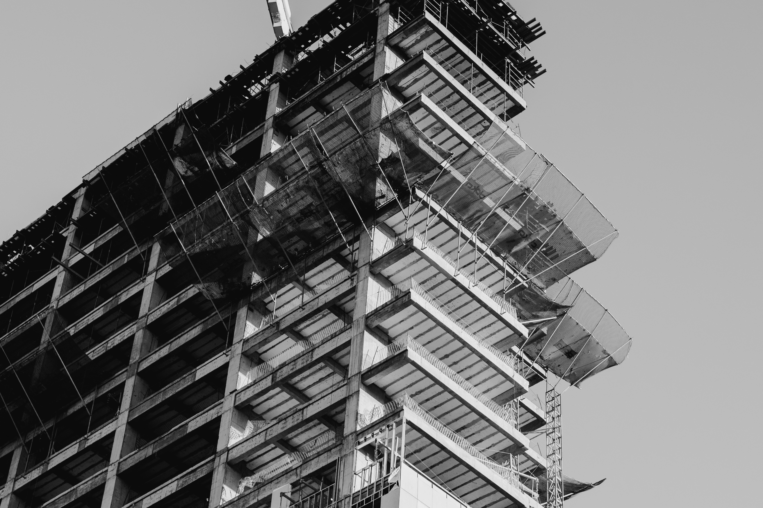
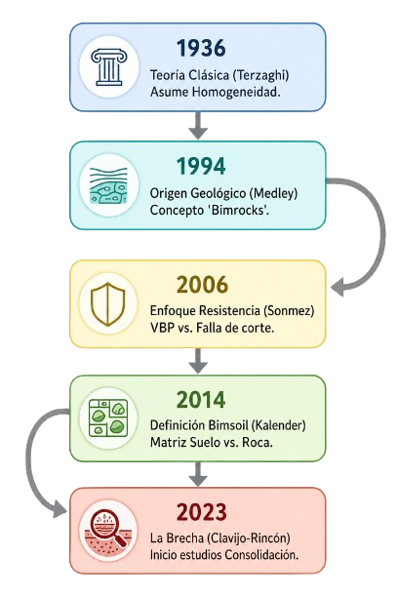
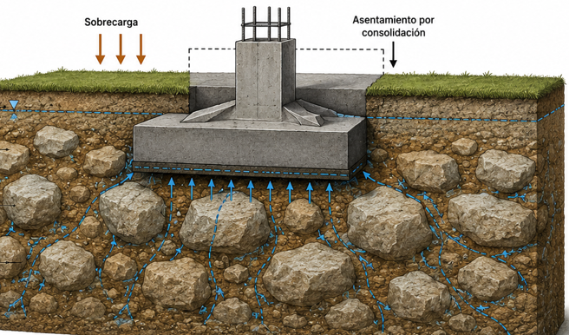
Planteamiento
del problema
Antecedentes
Cimentación sobre BIMSOIL Fuente Creada con IA.
No considerar los bloques puede conducir a una sobreestimación de los tiempos de consolidación.
3

Slide 5

¿De qué manera la VBP influye en los tiempos de consolidación de un Bimsoil?
HIPÓTESIS
Incrementar la VBP en un Bimsoil reduce los tiempos para alcanzar el final de la consolidación primaria, debido a que la presencia de bloques incrementa la rigidez del medio.
4

Slide 6
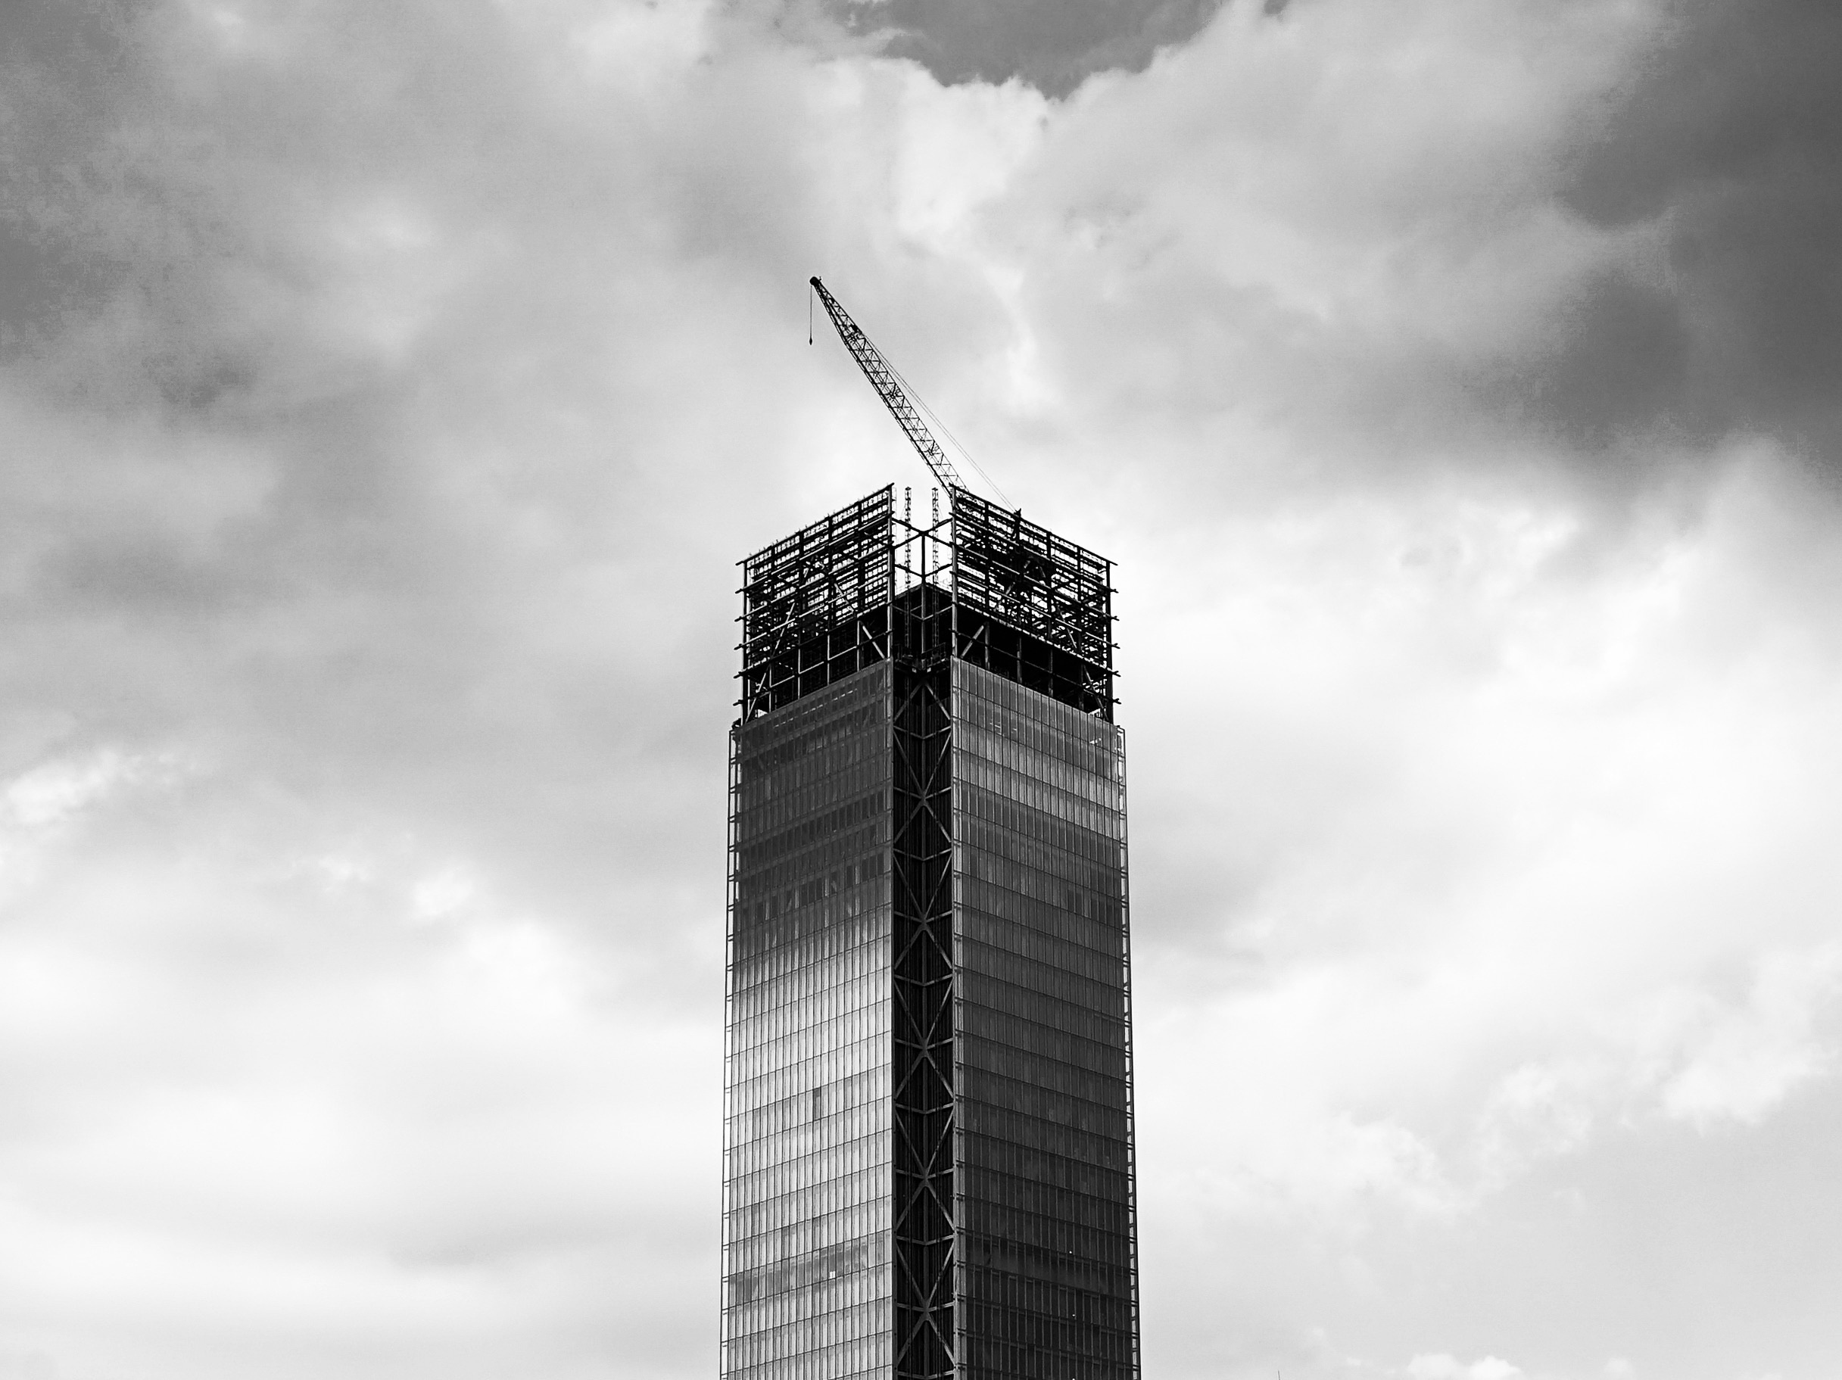
TRABAJO DE GRADO II - MAESTRÍA EN INGENIERÍA CIVIL
OBJETIVOS
GENERAL
Determinar la influencia de la Proporción Volumétrica de Bloques (VBP) en el tiempo para alcanzar el final de la consolidación primaria en un material tipo Bimsoil.
ESPECÍFICOS
• Establecer la relación entre la VBP y el Cv a partir de una formulación analítica.
• Verificar validez del Cv(VBP).
•Calcular los tiempos de consolidación mediante la implementación de un modelo numérico de elementos finitos.
5

Slide 7
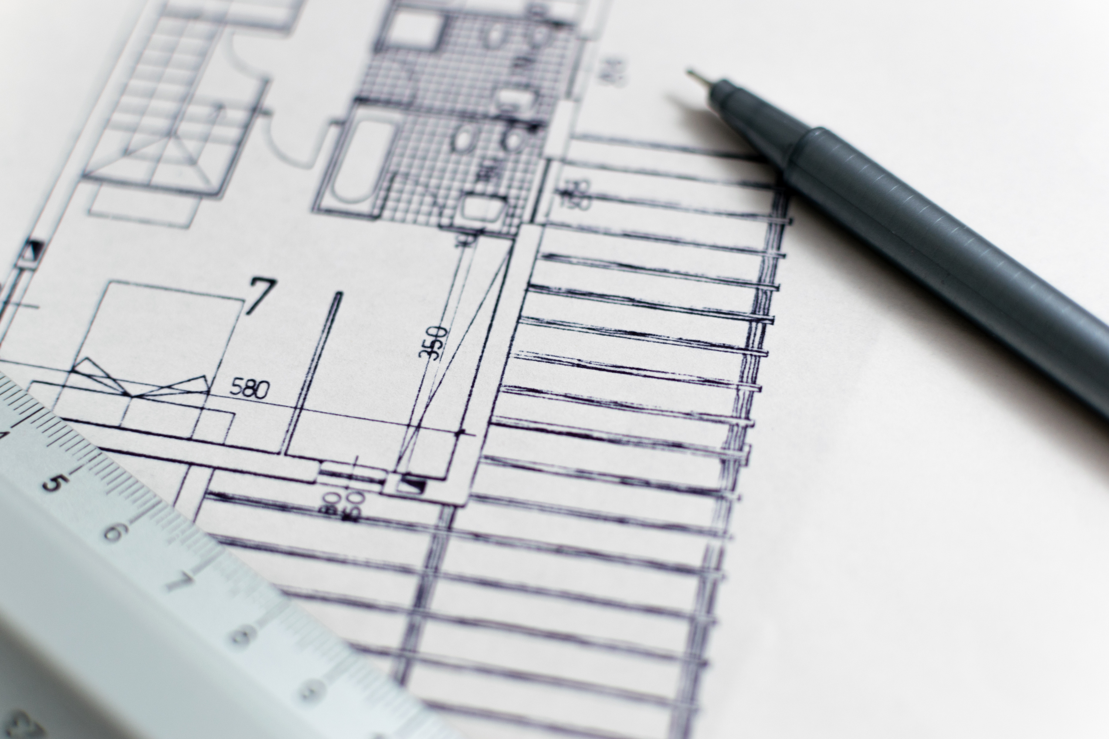
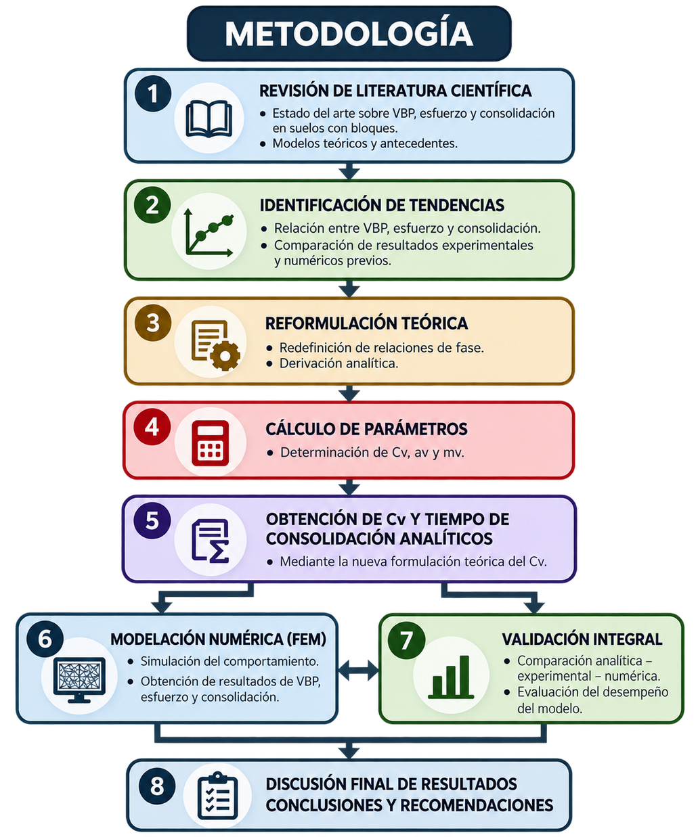
Metodología
6

Slide 8

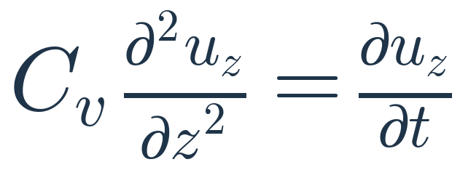
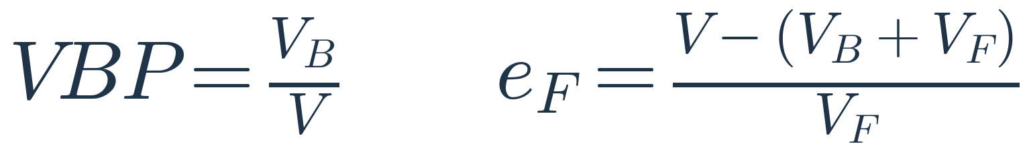
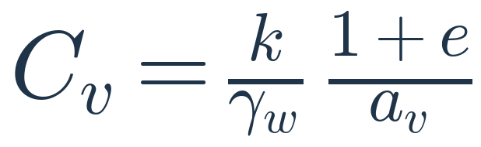
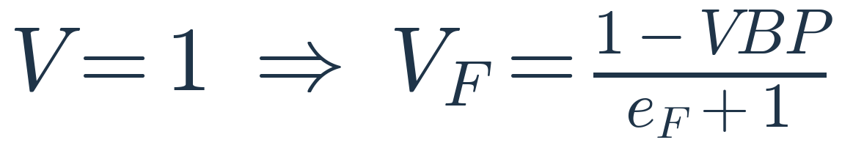
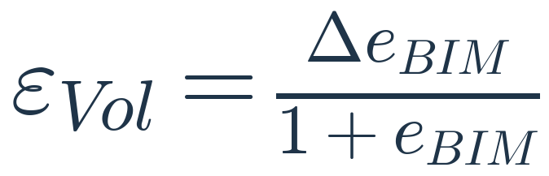
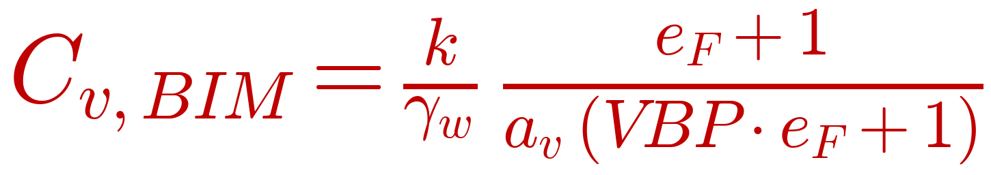
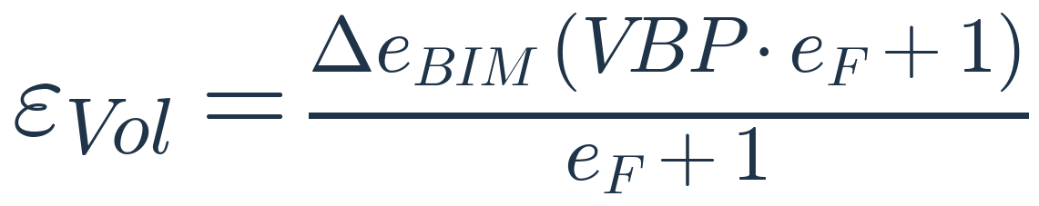
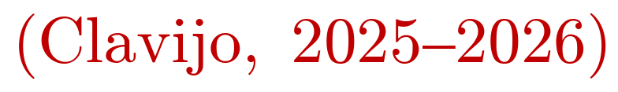
TRABAJO DE GRADOII
METODOLOGÍA
Objetivo 1: Extensión de la Teoría de Consolidación 1D de Terzaghi a Bimsoils
Deducción del coeficiente de consolidación Cv,BIM = f(VBP)
1
Punto de partida — Terzaghi 1D
2
Relaciones de fase del Bimsoil
3
Deformación volumétrica corregida
4
Coeficiente de consolidación del Bimsoil
sustituir VF y agrupar (VBP, eF)
Mensaje clave: el Cv,BIM extiende la teoría de Terzaghi incorporando la proporción volumétrica de bloques (VBP) mediante las relaciones de fase; es el coeficiente que alimenta el modelo equivalente analítico.
Fuente: elaboración propia — deducción a partir de la Teoría de Consolidación 1D de Terzaghi (Tesis de Maestría, Maestre–Porras).

Slide 9

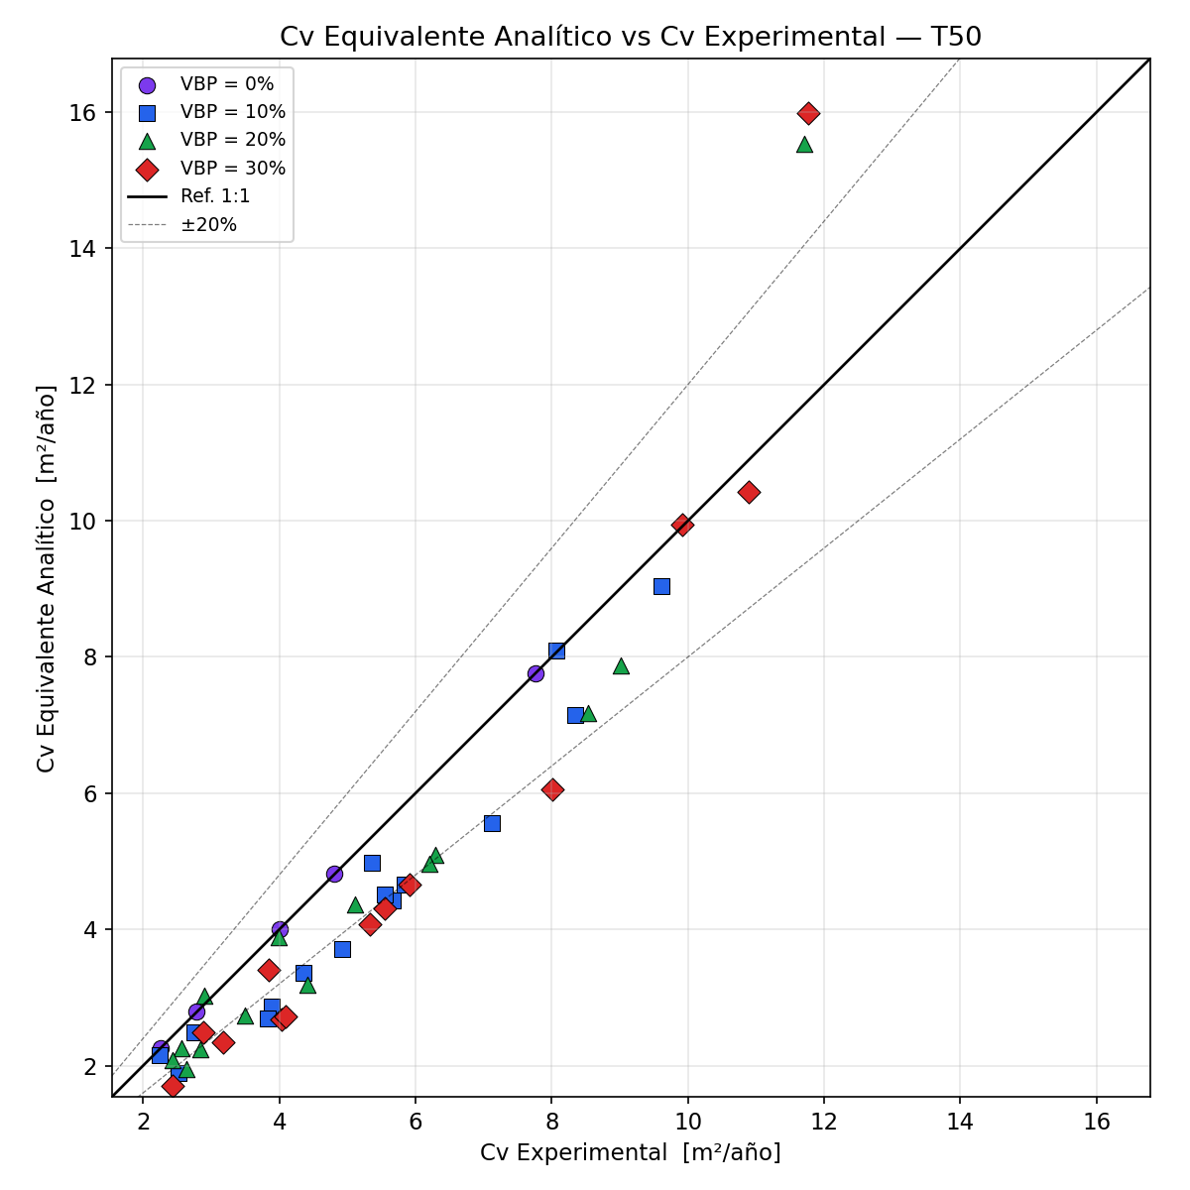
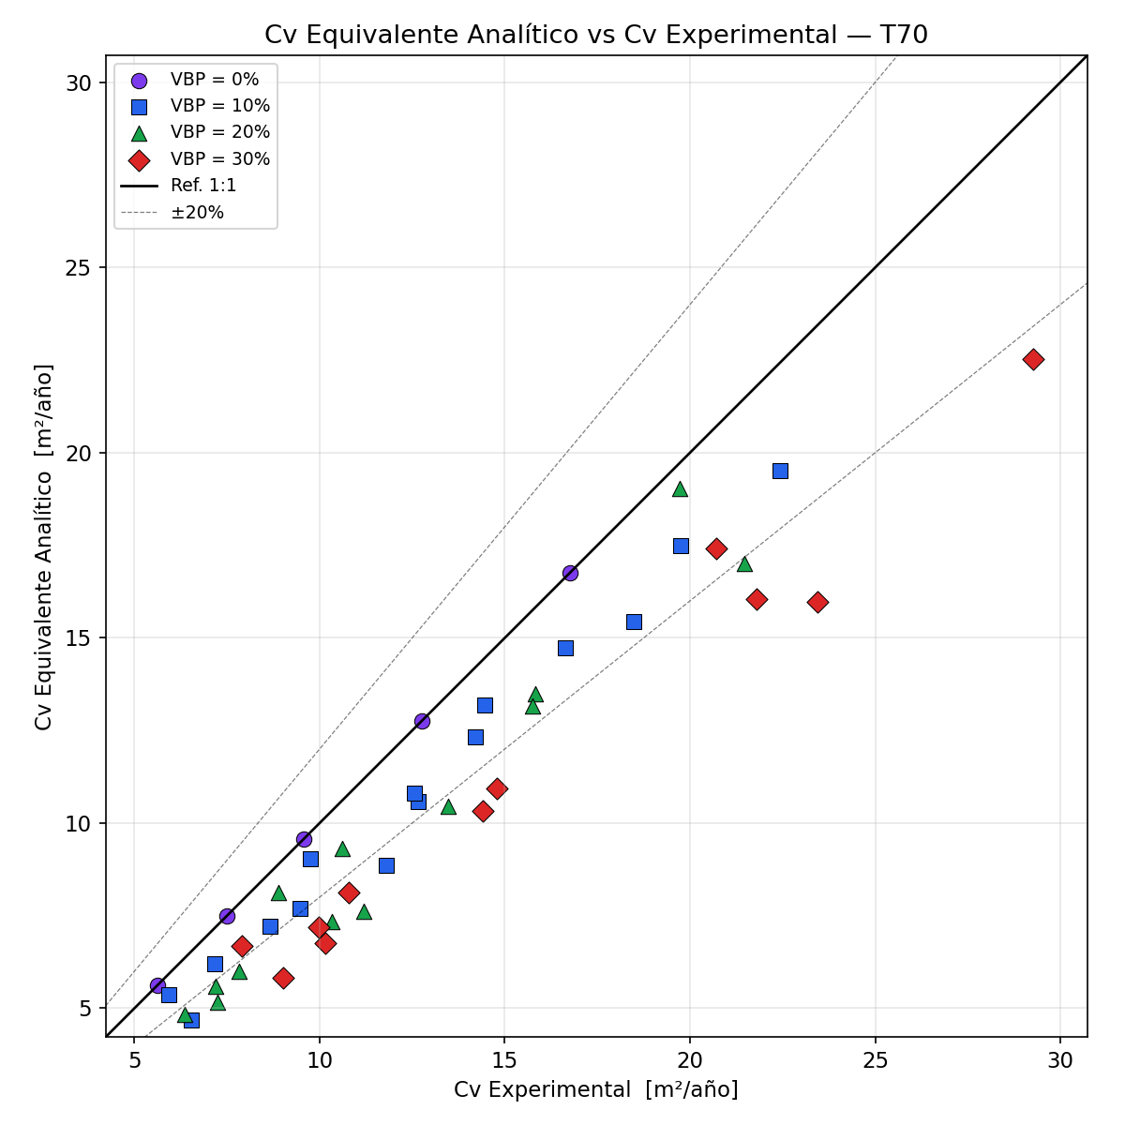
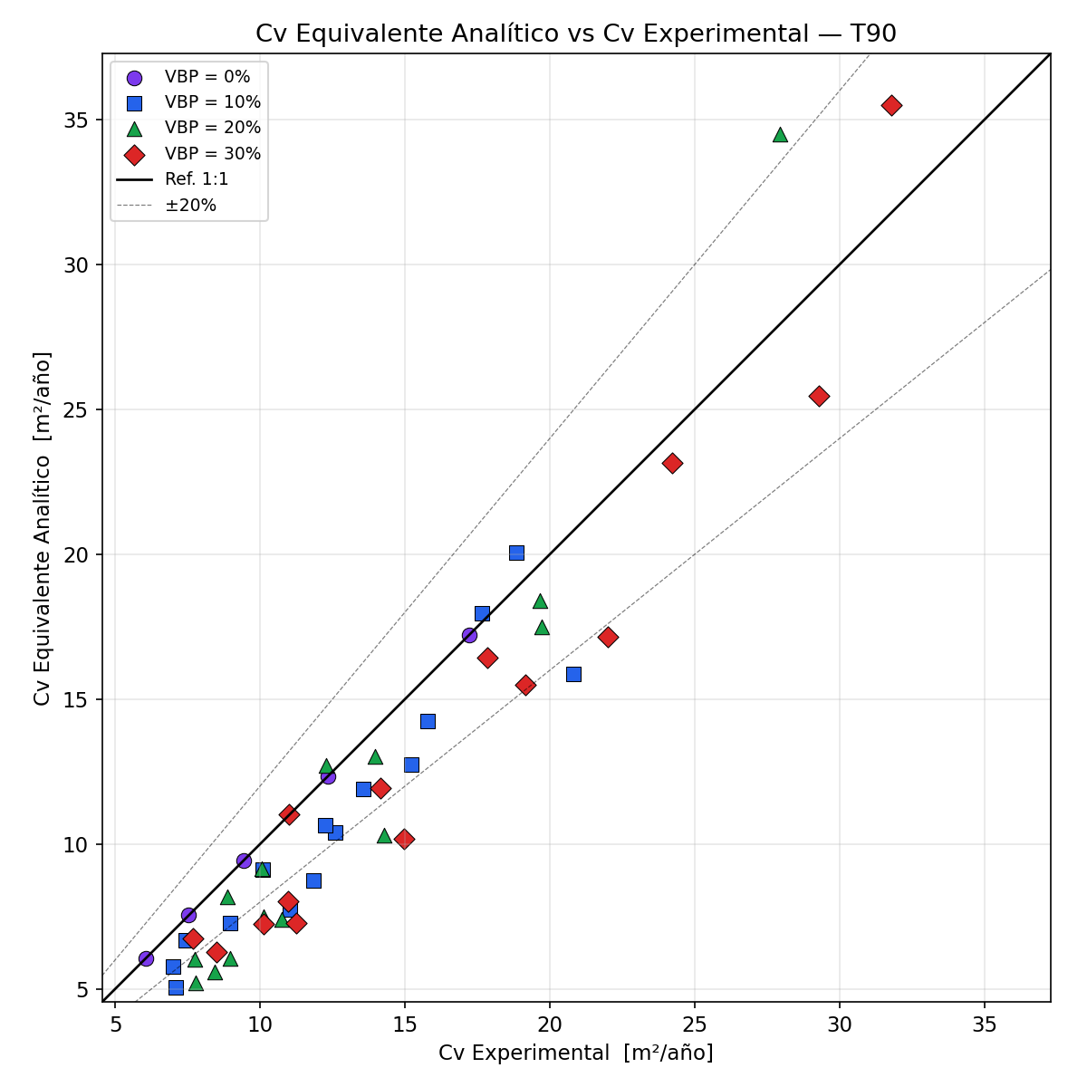
TRABAJO DE GRADO II
Objetivo 2: Validación del Cv equivalente analítico
Comparación frente al Cv experimental mediante T50, T70 y T90
T50
T70
T90
Patrones observados — consistentes en los tres métodos
VBP = 0 %
VBP = 10 %
VBP = 20 %
VBP = 30 %
Puntos sobre la línea 1:1.
Calibración del caso base confirmada.
Puntos próximos a 1:1, con leve subestimación.
El factor geométrico captura bien el efecto inicial del VBP.
Subestimación más sistemática.
El alejamiento respecto a 1:1 aumenta con mayor regularidad.
Mayor dispersión; algunos puntos superan 1:1 a Cv altos.
Posible inicio de una red de contacto entre bloques*. (Duan et al., 2020)
Lectura global: la formulación reproduce adecuadamente el caso base y VBP bajos; al aumentar VBP crecen la subestimación y la dispersión del Cv analítico equivalente.
Fuente: elaboración propia. Resultados experimentales proporcionados por el Ing. Andrés H. Clavijo R. | *Interpretación física para VBP = 30 %: posible formación de red de contacto entre bloques (Duan et al., 2020).

Slide 10
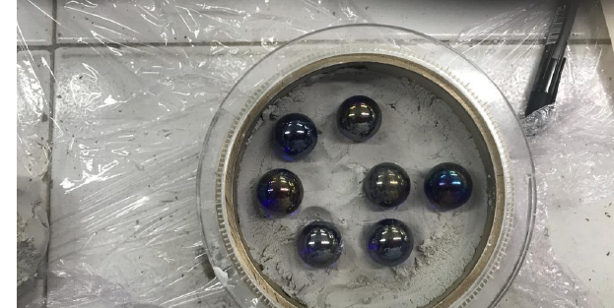
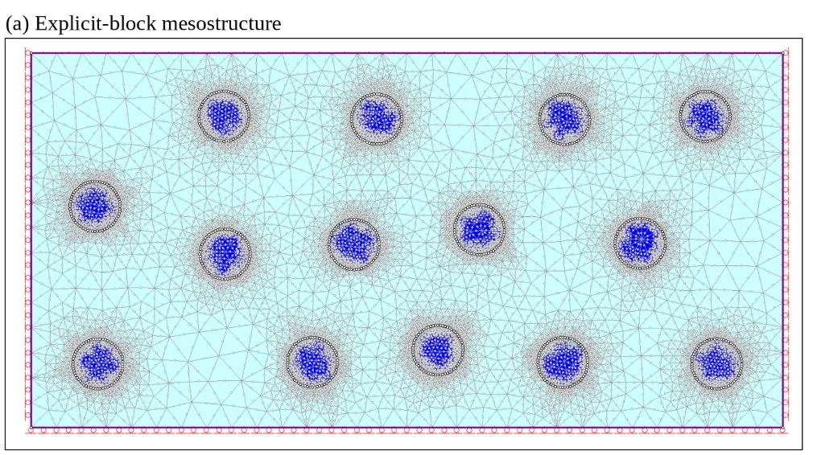
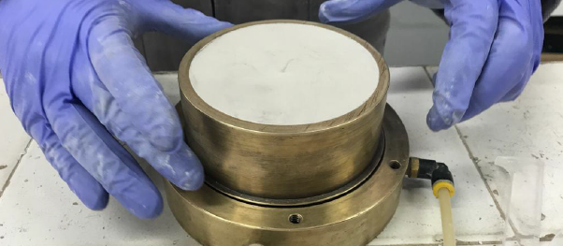
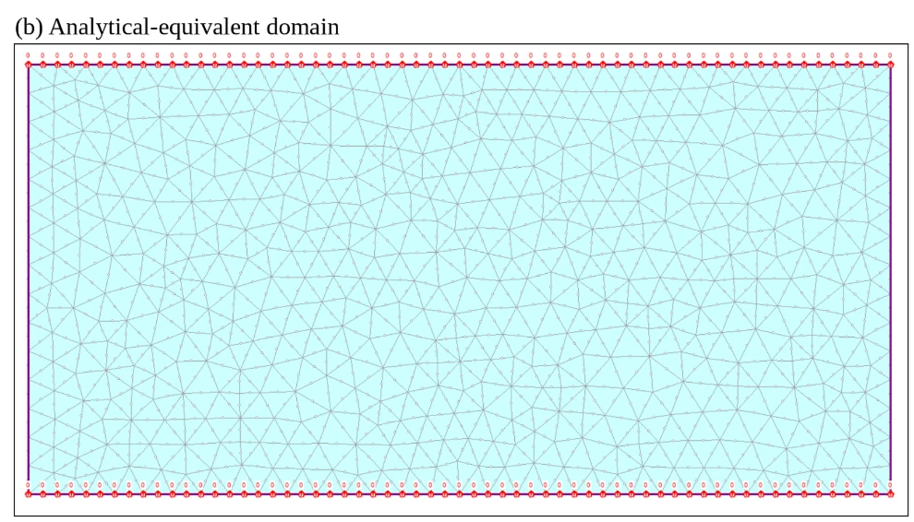
TRABAJO DE GRADO II
Objetivo 3: Del ensayo edométrico al modelo numérico
Muestras experimentales
Idealización 3D → 2D
Representación numérica
3D
Dimensiones globales
del espécimen
Muestra experimental con bloques
VBP
Representación del
contenido de bloques
Fuente: Clavijo R., A. H. (2022). Bimsoils Compression–Consolidation Behavior.
Modelo explícito con bloques en RS2
2D
Modelo comparativo
controlado en RS2
Fuente: captura directa de RS2 de los modelos elaborados en esta investigación.
Modelo equivalente (homogéneo)
Montaje del ensayo edométrico
Idealización bidimensional en Plane Strain para reproducir las condiciones macroscópicas del ensayo y evaluar de forma controlada el efecto del VBP.
Fuente: Clavijo R., A. H. (2022). Bimsoils Compression–Consolidation Behavior.
Fuente: captura directa de RS2 de los modelos elaborados en esta investigación.
El ensayo tridimensional se representa mediante una idealización 2D coherente con la geometría global, las condiciones edométricas y la variable de estudio VBP.

Slide 11
TRABAJO DE GRADO II
Configuración del modelo numérico en RS2
Selección del modelo y discretización
Parámetros Soft Soil
Condiciones de frontera y parámetros clave
SS
Matriz: Soft Soil
Datos experimentales
Mecánicas
Permite vincular directamente los datos edométricos disponibles: e, Cc y Cr.
eο · Cc · Cr
• Laterales: Restrained X
• Base: Restrained Y
• Superficie superior libre
↔
Acoplamiento hidromecánico
Coupled (Biot).
λ* = Cc / [2.3(1+e)]
Hidráulicas
Idealización espacial
• PWP = 0 arriba y abajo
• Laterales no drenantes
• Doble drenaje
2D
κ* ≈ 2Cr / [2.3(1+e)]
Dominio equivalente de 100 × 50 mm.
Fuente: captura directa de RS2 de los modelos elaborados en esta investigación.
T6
Tipo de elemento
λ* = 0.0245
κ* = 0.00987
Parámetros clave
Triángulos cuadráticos de 6 nodos.
• k = k(σ′v)
• Bloques: elásticos y casi impermeables
M
Malla de trabajo
Parámetros mecánicos base congelados para la calibración hidráulica.
≈1018 elementos, ≈2131 nodos; boundary spacing ≈ 3.33 mm.
Fuente: captura directa de RS2 de los modelos elaborados en esta investigación.
La configuración busca reproducir la respuesta edométrica con parámetros trazables al ensayo y separar la calibración mecánica (λ*, κ*) de la calibración temporal mediante k(σ′v).

Slide 12
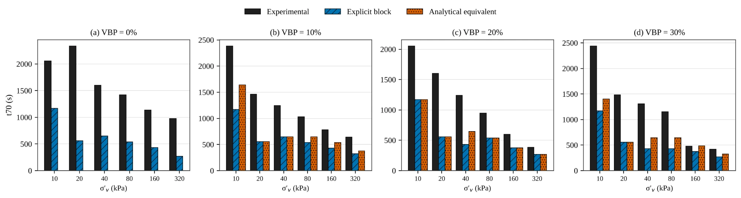
t70 — método del punto de inflexión | Comparación por barras
COMPARACIÓN POR BARRAS

Slide 13
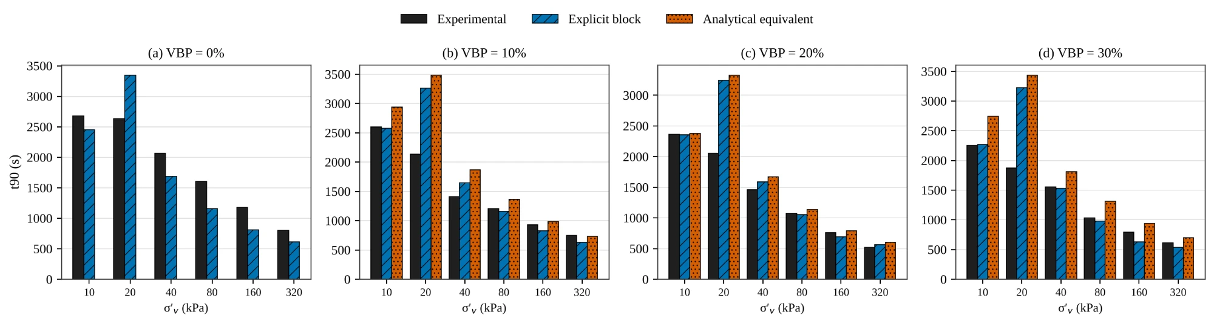
t90 — método de Taylor | Comparación por barras
COMPARACIÓN POR BARRAS

Slide 14
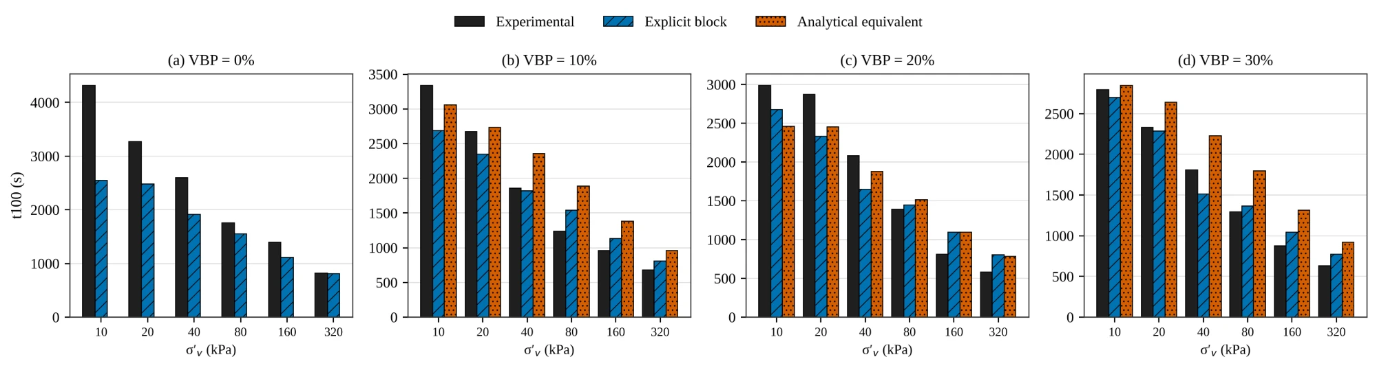
t100 — método Casagrande | Comparación por barras
COMPARACIÓN POR BARRAS

Slide 15
Resultados — síntesis
CIFRAS CLAVE
Reducción experimental a VBP30 vs. VBP0
Promedio de los 6 esfuerzos efectivos
↓ 28.4 %
↓ 26.9 %
↓ 30.2 %
t70 · punto de inflexión
t90 · Taylor
t100 · Casagrande
Ajuste numérico — t90 (Taylor), MAPE
Formulación analítica
Con 6 esfuerzos
Sin 20.47 kPa
16.1 %
Modelo explícito
18.2 %
11.4 %
MAPE Cv,BIM vs. experimental
Modelo equivalente
23.0 %
13.7 %
Preserva el orden de magnitud del Cv experimental (base Taylor).
El 20.47 kPa es la etapa de peor ajuste de la construcción de Taylor (análisis de sensibilidad).

Slide 16
Conclusiones
RESPUESTA A LA HIPÓTESIS
Dirección confirmada (experimental)
Mayor VBP → menor tiempo de consolidación primaria: t90 y t100 se reducen en los seis esfuerzos. A VBP30, las reducciones medias son 28.4 % (t70), 26.9 % (t90) y 30.2 % (t100) respecto a VBP0.
Modelo explícito: dirección sí, magnitud no
Reproduce la dirección del efecto en VBP20–VBP30 pero subestima la magnitud (−11.9 % vs. −26.9 % en t90 a VBP30) y no la reproduce en VBP10.
Modelo equivalente: no preserva la dirección
La respuesta temporal sigue el orden del parámetro de compresión λ* asignado, no la tendencia experimental con la VBP.
Interpretación
La menor deformabilidad por sí sola no explica toda la respuesta temporal: la rigidez es un contribuyente, no una explicación suficiente.

Slide 17
Estado de avance
Situación del trabajo de cara a la pre-sustentación.
Terminado
En curso / pendiente
✓
Formulación Cv,BIM implementada y evaluada frente a la base experimental.
→
Revisión de los directores.
→
Recorte al límite de palabras de la revista.
✓
Modelos RS2 explícito y equivalente corridos para VBP 0/10/20/30 y los 6 esfuerzos.
→
Ajustes finales de figuras.
✓
Base de datos consolidada (BASE_MAESTRA_BIMSOIL).
✓
Artículo redactado para la revista Soils and Rocks, con figuras a 500 dpi.

Slide 18
Anexos · Respaldo
Material de soporte: sensibilidad de λ*, trayectorias e–log σ′, construcciones gráficas de los métodos (inflexión, Taylor y Casagrande) y tendencias de los tiempos con la VBP.

Slide 19
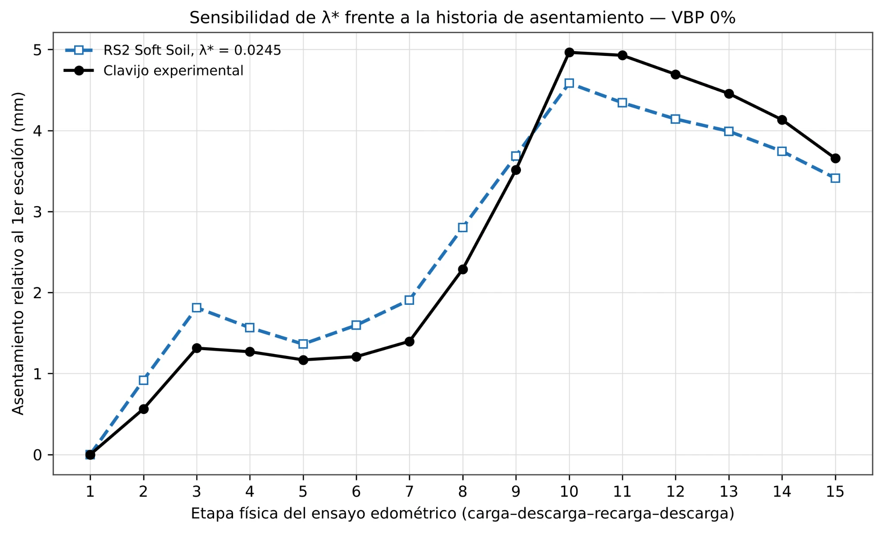
Respaldo — sensibilidad de λ* (VBP 0 %)
CALIBRACIÓN DEL CASO BASE
¿Por qué λ* = 0.0245?
Justificación del valor base
El λ* base se eligió por un estudio de sensibilidad contra la historia completa de asentamiento, no solo por la pendiente virgen.
Expresado sobre la base de compresión virgen sería ≈ 0.035; el valor congelado (0.0245) es deliberadamente menos compresible y reproduce mejor la respuesta carga–descarga.
Sustenta la fila VBP0 de la Tabla 2 (base calibrada).
Fuente: elaboración propia — RS2 Soft Soil (VBP0) vs. datos experimentales de Clavijo R. (2022).

Slide 20
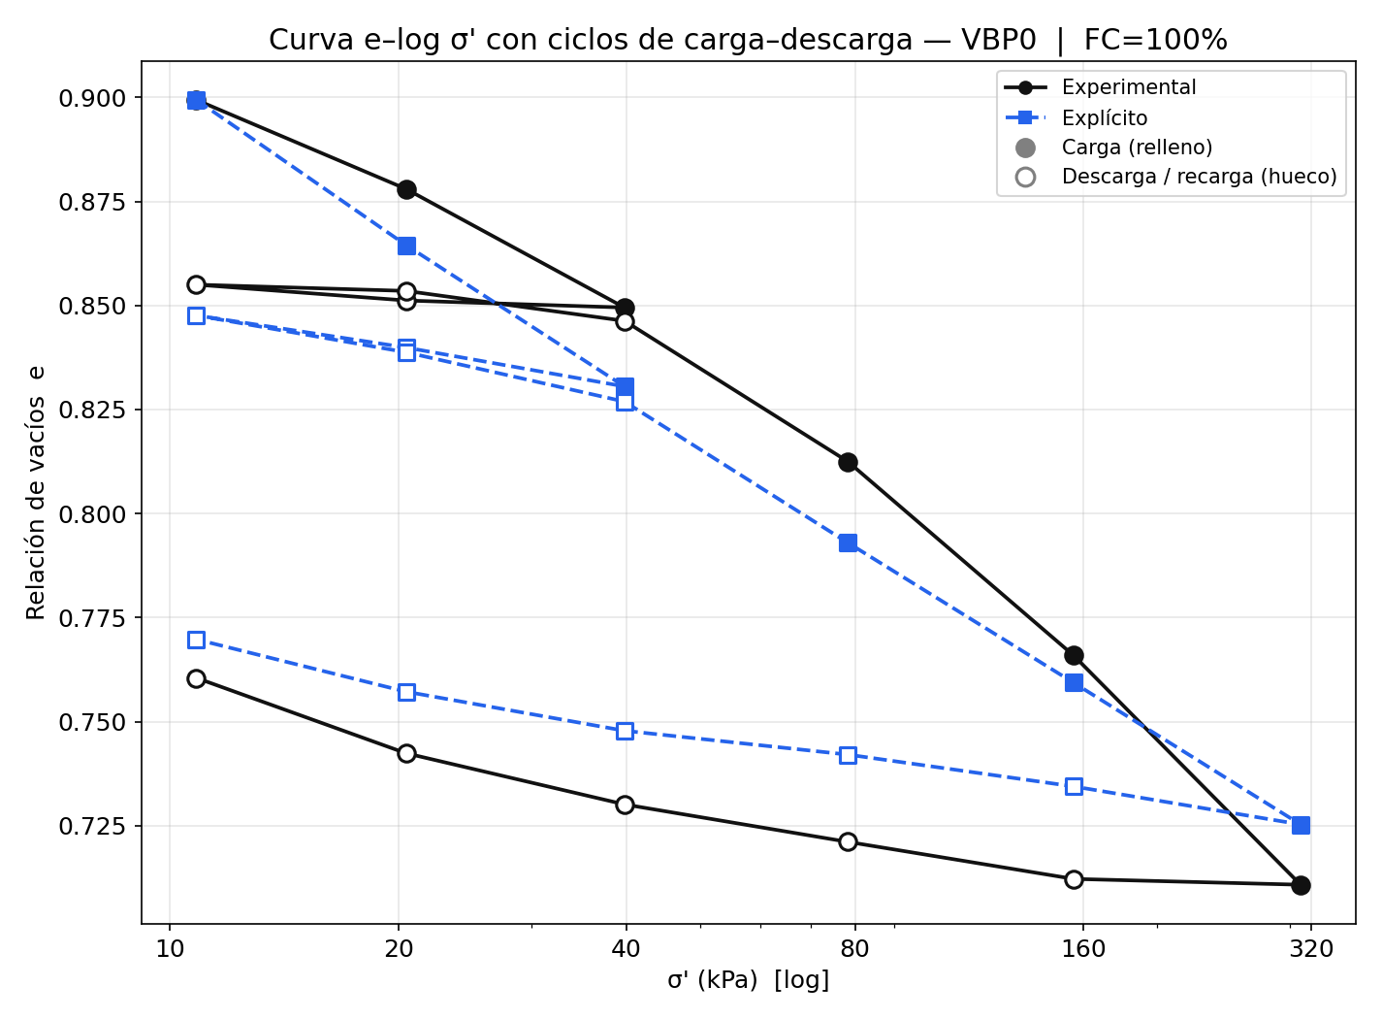
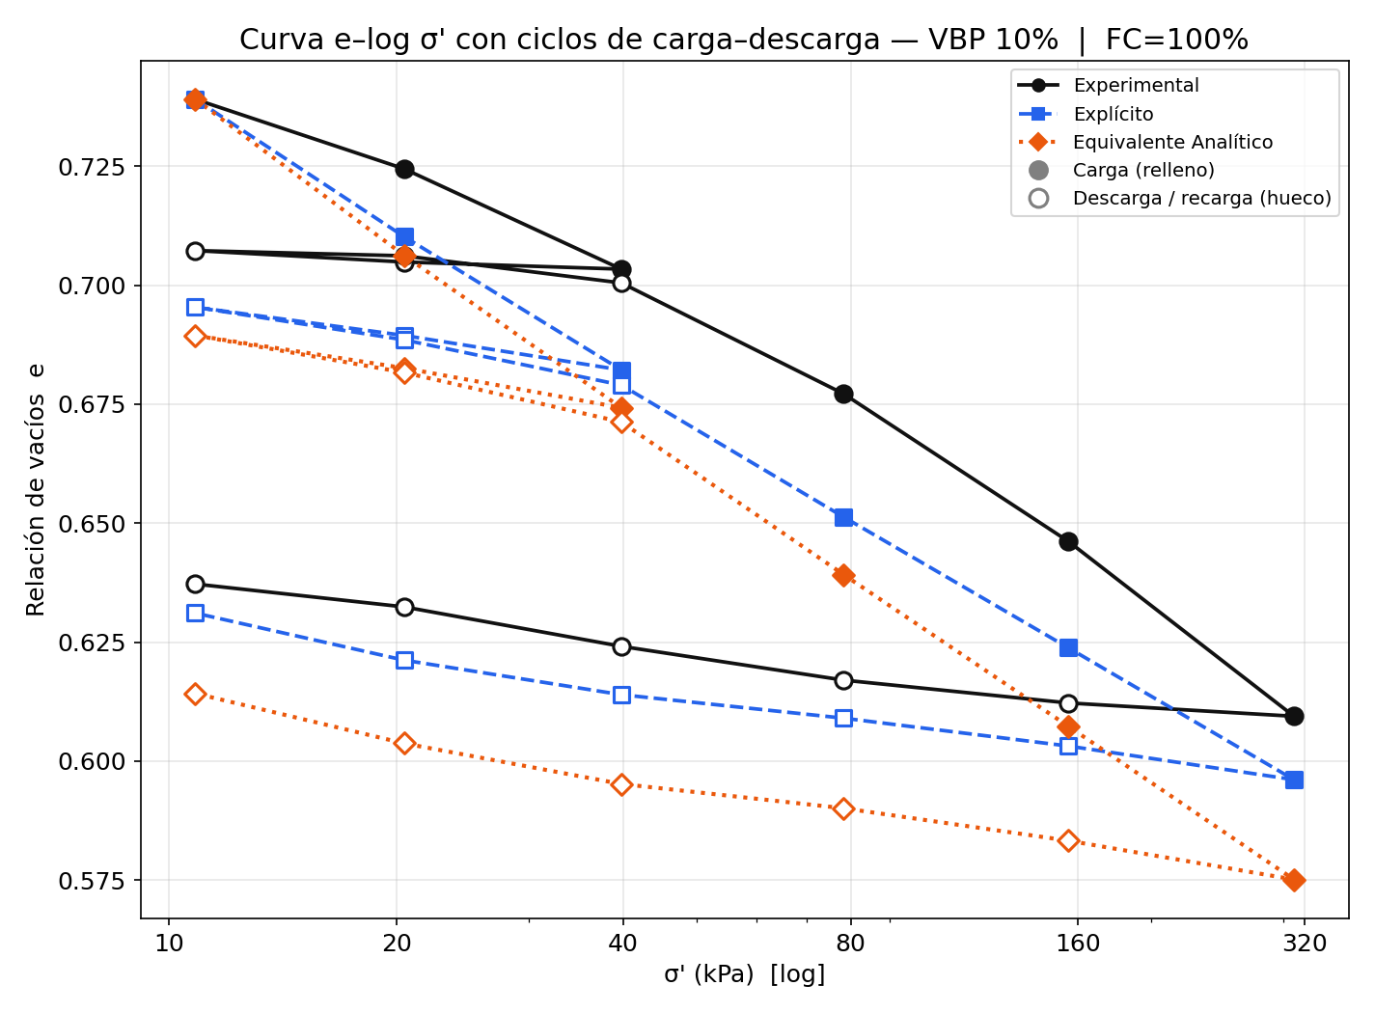
TRABAJO DE GRADO II
ANEXO A4
Trayectorias e–log σ′ — comparación carga–descarga
VBP 0 %
VBP 10 %
Fuente: elaboración propia. Experimental: datos suministrados por el Ing. Andrés H. Clavijo R.; RS2: modelos elaborados en esta investigación.

Slide 21
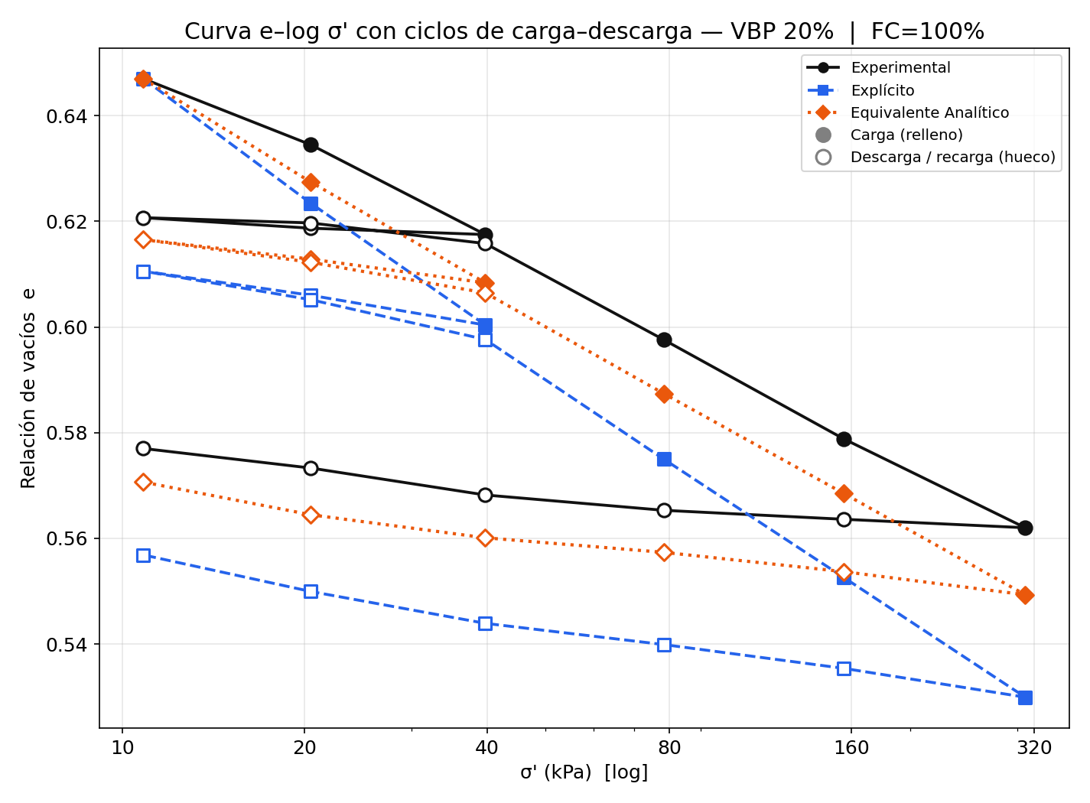
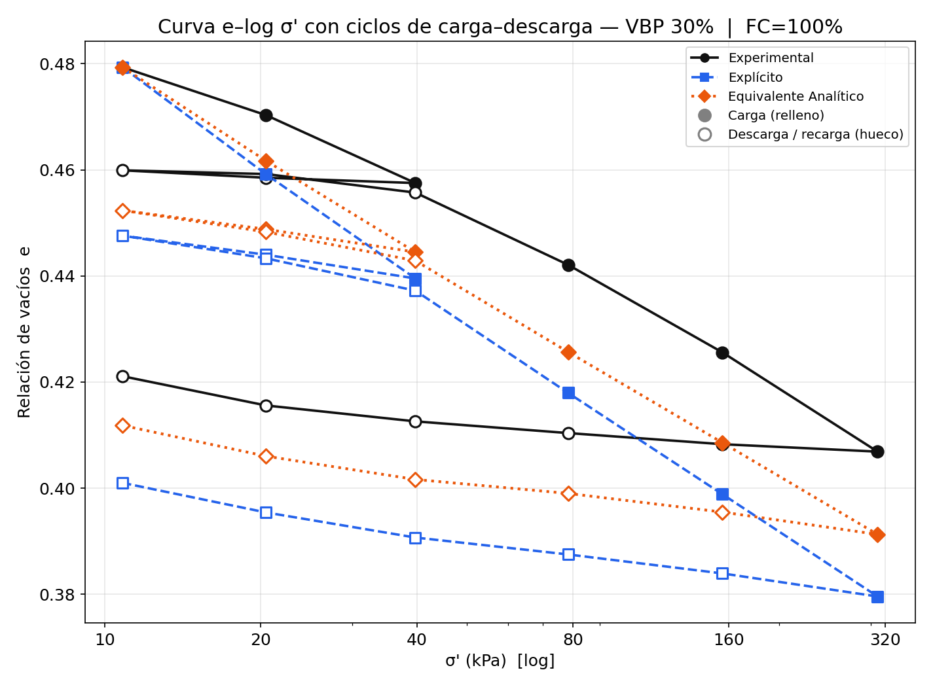
TRABAJO DE GRADO II
ANEXO A5
Trayectorias e–log σ′ — comparación carga–descarga
VBP 20 %
VBP 30 %
Fuente: elaboración propia. Experimental: datos suministrados por el Ing. Andrés H. Clavijo R.; RS2: modelos elaborados en esta investigación.

Slide 22
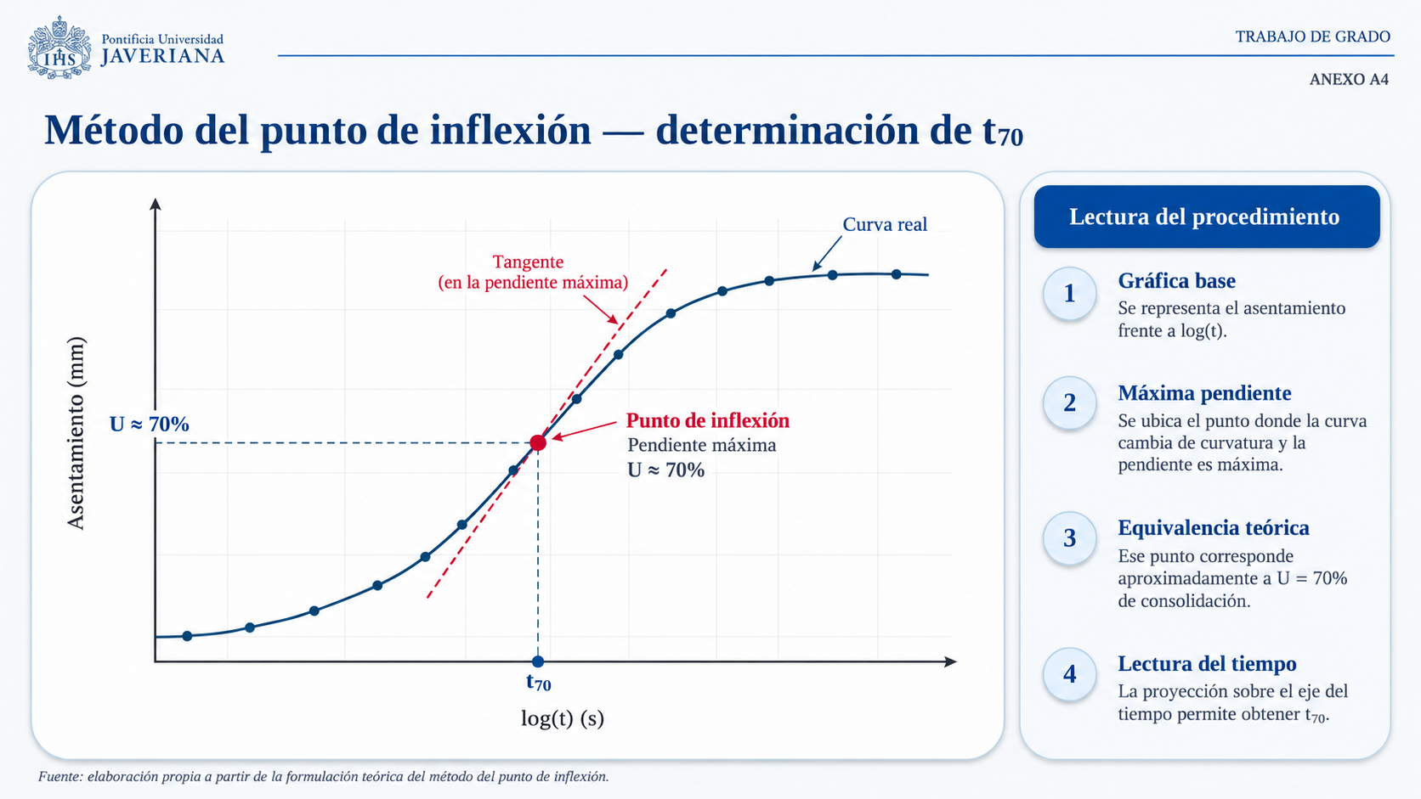

Slide 23
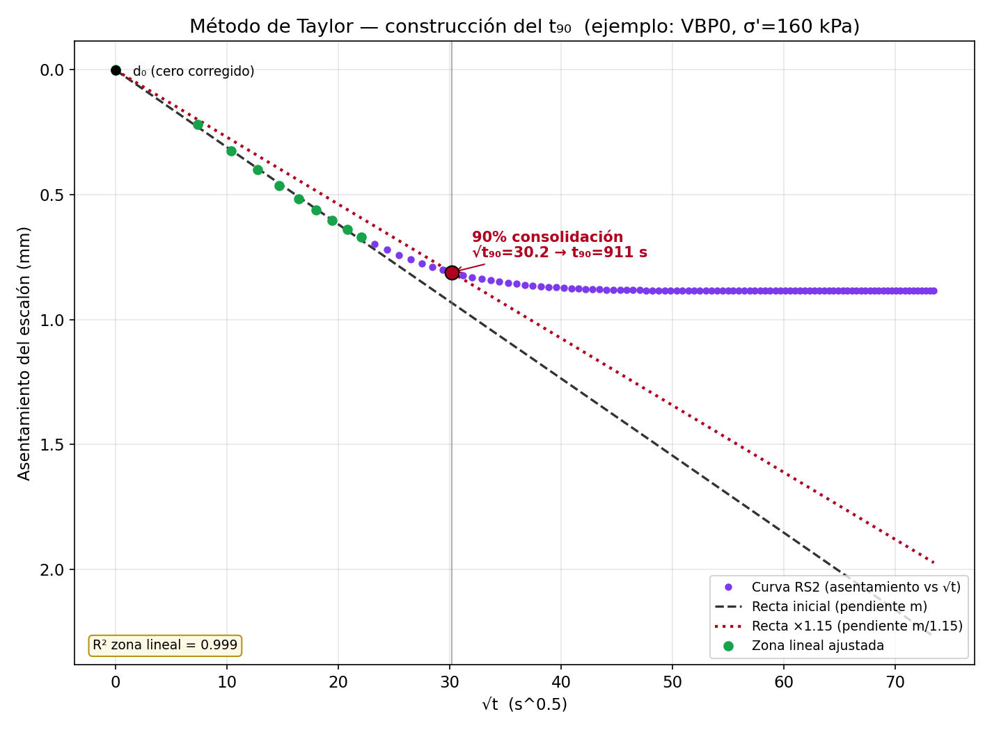
TRABAJO DE GRADO
ANEXO A1
Método de Taylor — construcción gráfica de t₉₀
Lectura del procedimiento
Lectura del procedimiento
1
Corrección del origen
Se fija d₀ y se trabaja con asentamiento relativo.
2
Zona lineal
Se ajusta la rama inicial en el plano asentamiento–√t.
3
Recta Taylor
Se traza la línea con pendiente m/1.15.
4
Intersección
El cruce con la curva define √t₉₀ y, por tanto, t₉₀.
Fuente: elaboración propia a partir de los resultados RS2 y de la aplicación del método de Taylor.

Slide 24
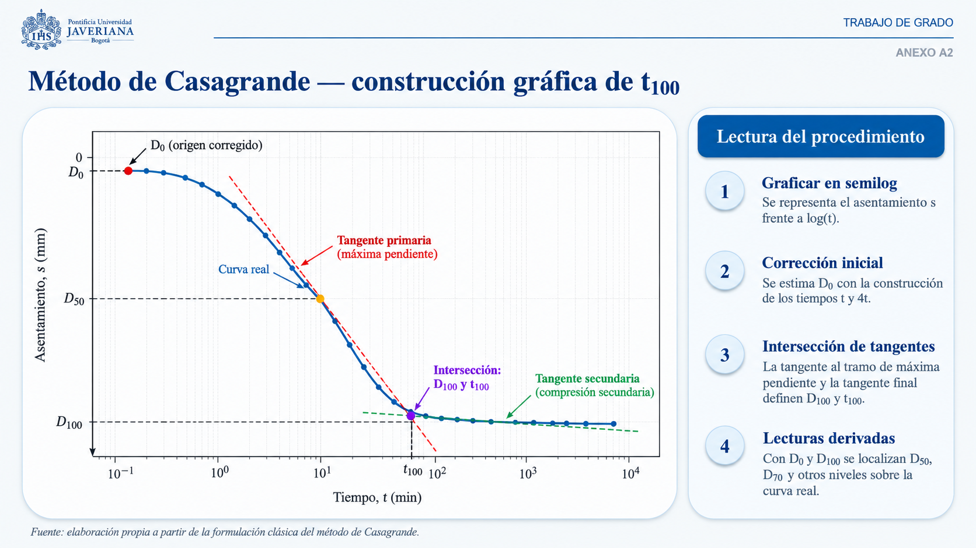

Slide 25
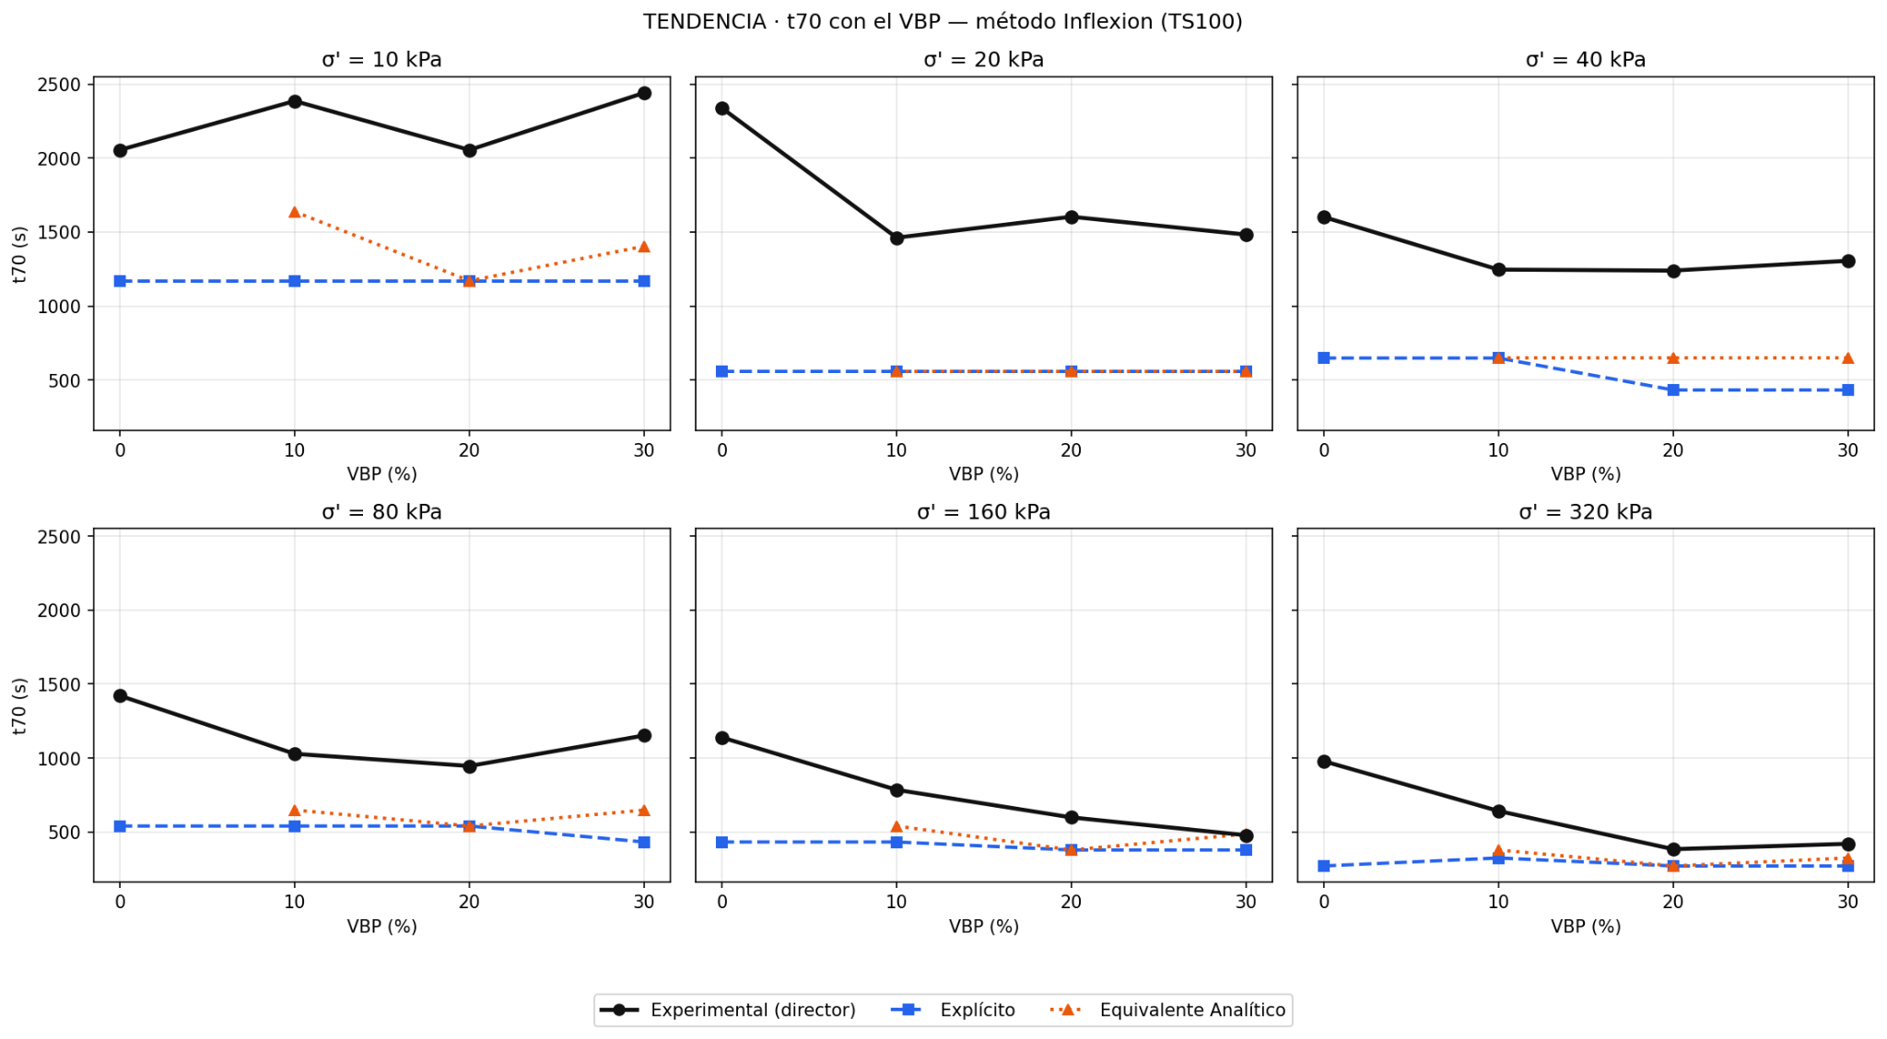
t70 — método del punto de inflexión | Tendencia con VBP
TENDENCIA CON VBP

Slide 26
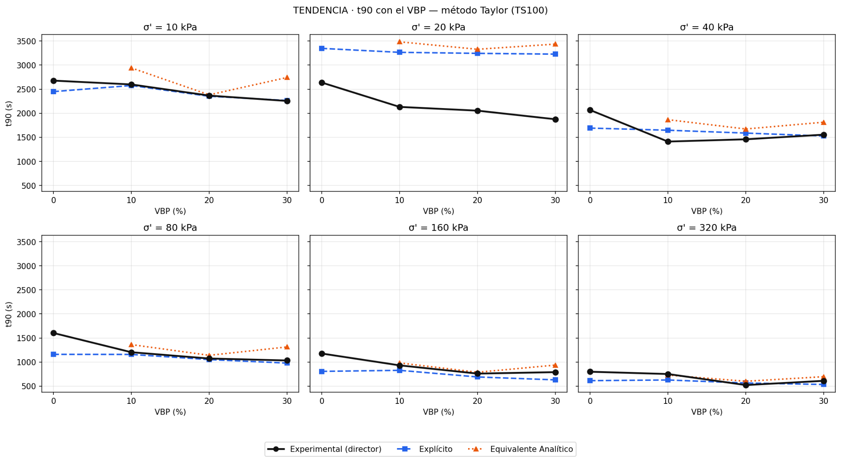
t90 — método de Taylor | Tendencia con VBP
TENDENCIA CON VBP

Slide 27
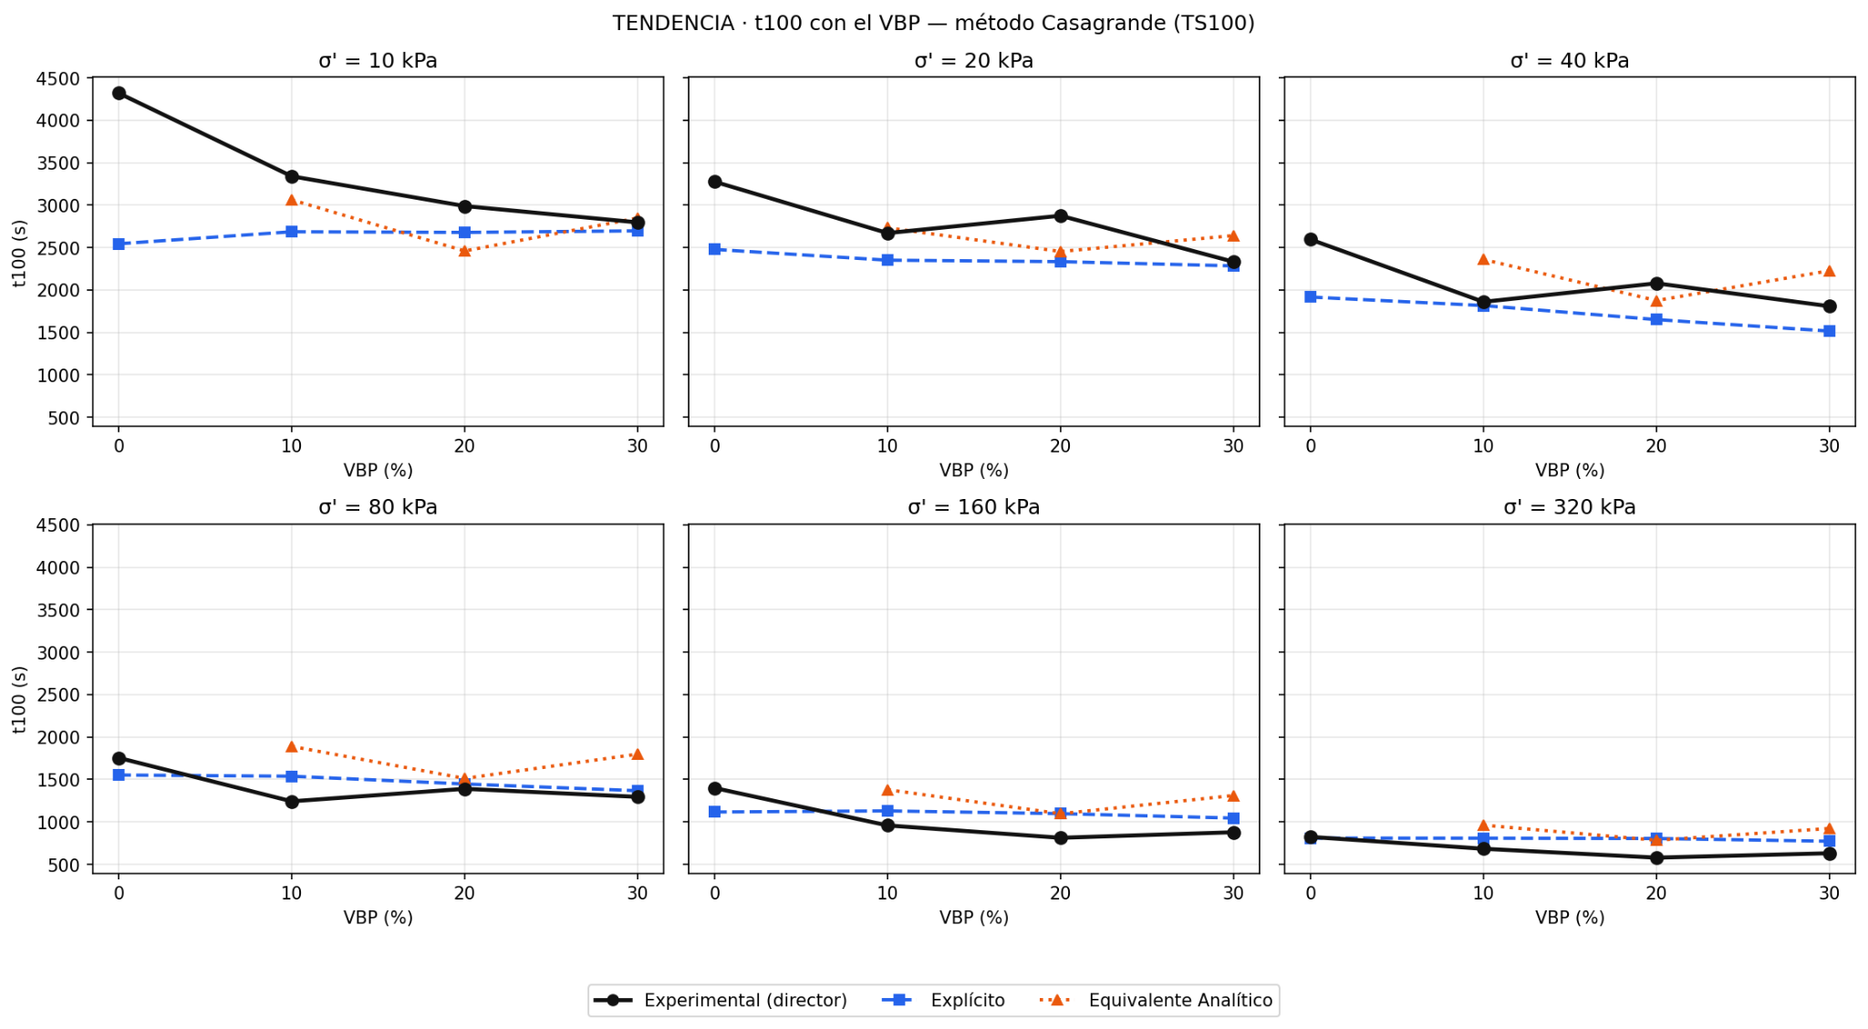
t100 — método Casagrande | Tendencia con VBP
TENDENCIA CON VBP

